Slide 1

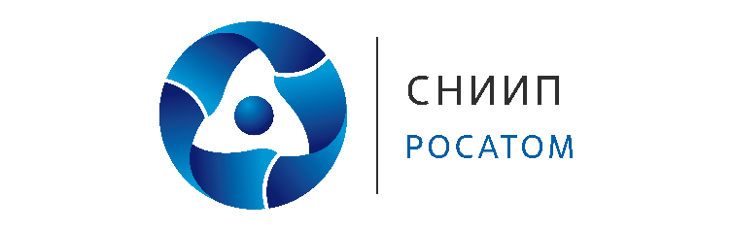
Концепция внедрения технологий машинного обучения при конструировании интеллектуальных устройств детектирования ионизирующих излучений
Доклад на Научно-практической конференции «Физико-технические интеллектуальные системы» (ФТИС-2023), г. Москва, НИЯУ МИФИ
Гордеев А.С., Директор по перспективным разработкам – начальник отдела аналитики и информации,
Ипатов Ф.Ю., Инженер-разработчик новой техники 2-й категории,
Кузнецов А.Р., Техник 1-й категории.

Slide 2
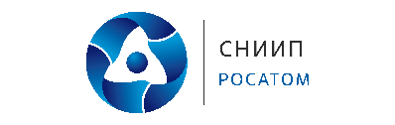
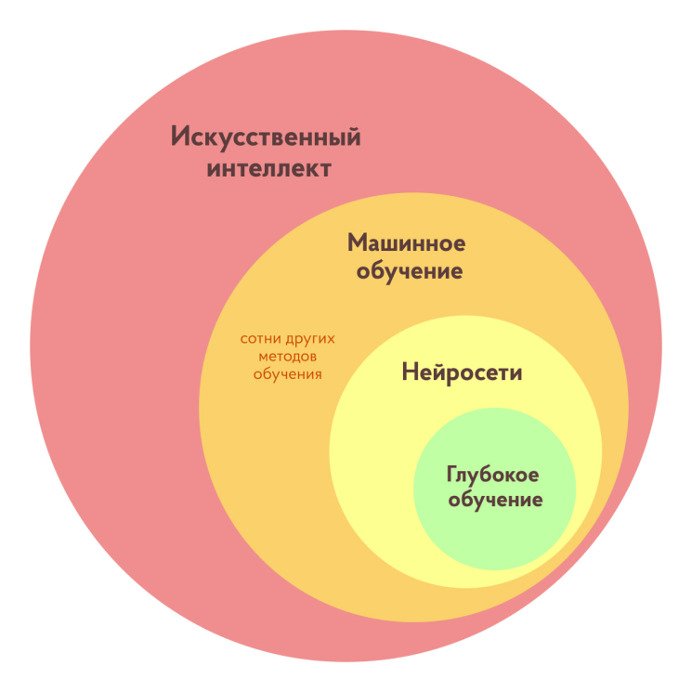
Принципы реализации машинного обучения
Машинное обучение – это обучение ЭВМ для того, чтобы она решала задачи определенного типа без участия человека (переход от автоматизированного к автоматическому режиму работы приборов и систем) в условиях неопределенности
Классическое машинное обучение
Это более старый подход, в котором используются такие методы, как метод наименьших квадратов, метод главных компонент и т.д., включает:
математические методы математической статистики, теории вероятности, линейной алгебры, математического анализа и т.д.;
операции с матрицами, разделяющие поверхности и др.
В классическом машинном обучении велико участие человека.
Человек самостоятельно выбирает и реализовывает алгоритм, выделяя множество констант и переменных параметров и то, как они соотносятся друг с другом, дальнейшее функционирование аппаратуры осуществляется ЭВМ на основе тех "ориентиров", которые ей дал человек (разработчик).
Нейронные сети
Нейронные сети отличаются от классического машинного обучения тем, что они самообучающиеся. В случае с нейронными сетями человек не разрабатывает алгоритм под конкретную задачу.
Например, если бы классическим методом создавались отдельно система распознавание лиц и отдельно система распознавания кошек и собак, то это были бы категорически разные алгоритмы.
Радикальное отличие нейронной сети в том, что у неё есть принцип, по которому она обучается, и необходимо лишь предоставить ей выборку для обучения, чтобы она сама осуществляла обработку данных.
Главное – выбрать правильную архитектуру сети (допустим, для работы с 2-D изображениями), указать, сколько классов объектов должно иметься на выходе и дать правильную обучающую выборку.

Slide 3
Типы задач, которые решают нейронные сети
1. Распознавание образов (классификация)
Типичная и одна из самых распространенных задач, например:
- Распознавание лиц
- Распознавание эмоций
- Отбор продуктов на конвейере при сортировке и т.п.
2. Регрессия
Суть этой задачи - получить на выходе из нейронной сети не класс, а конкретное значение (число), например:
- Определение возраста человека по фото
- Прогнозирование курса акций
- Оценка стоимости недвижимости
3. Прогнозирование временных рядов
Это задачи, во многом схожие с задачами, решаемыми регрессией, например, предсказание:
- Курсов акций, нефти, золота, криптовалюты
- Изменению процессов в котлах (давление, концентрация тех или иных веществ и т.д.)
- Количества трафика на сайте
- Объемов потребления электроэнергии и т.д.
4. Кластеризация
Это обучение без учителя, например:
- Выявление классов читателей при email-рассылках
- Выявление классов изображений
Маркетинговая задача - эффективно вести email-рассылку, выдавать контекстную рекламу и т.п.
5. Генерация
Генеративные сети (GAN) - это самый новый, недавно появившийся тип сетей, который стремительно развивается. Их задача – машинное творчество, под которым подразумевается генерация любого контента:
- Текстов (стихи, тексты песен, рассказы)
- Изображений (в том числе фотореалистичных)
- Аудио (генерация голоса, музыкальных произведений) и т.д.

Slide 4

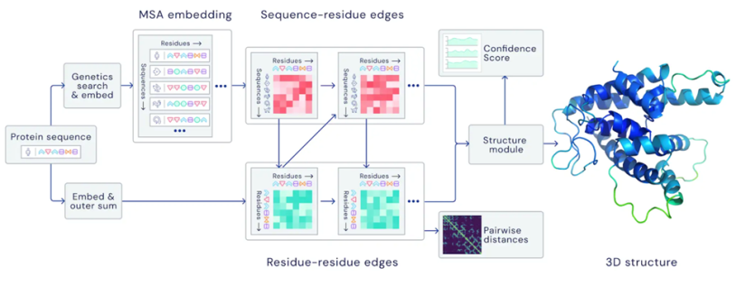
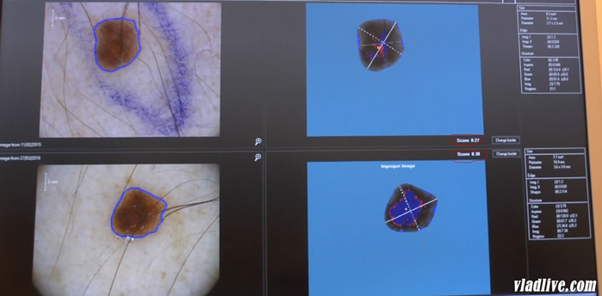
Примеры применения технологий машинного обучения
Shazam — это приложение для мобильных устройств, которое используется для идентификации музыкальных произведений, воспроизводимых в произвольных местах. Идентификация осуществляется по небольшому фрагменту, быстро, даже если оригинальное произведение сыграно на другом инструменте или напевается голосом. Возможна идентификация по игре одного единственного инструмента или, возможно, даже по басовой партии.
Прогресс был достигнут в медицинских приложениях; например, исследователи продемонстрировали, что модели машинного обучения способны обнаруживать рак кожи с почти человеческой точностью. Еще одна веха была недавно достигнута иссле­дователями из DeepMind, которые использовали машинное обучение для про­гнозирования третичных структур белков

Slide 5
Опыт применения машинного обучения в ядерном приборостроении
В 2020 году журнале «Machine Learning Science and Technology» опубликована статья британских ученых «Отбор импульсов по форме и исследование сцинтилляционных сигналов с использованием сверточных нейронных сетей», в которой приведены следующие результаты:
Детекторы 6LiF: ZnS (Ag), сконструированные для экспериментов с нейтрино, требующих высокой степени дискриминации, облучались источником Аm-Be (испускает нейтроны и гамма-кванты в широком диапазоне энергий).
С использованием метода цифровой обработки сигналов (PSD) собран массив данных, состоящий из реальных сигналов сцинтилляционных детекторов. Была развернута нейронная сеть, построенная для распознавания формы импульса:
интеграция заряда;
непрерывное вейвлет-преобразование;
свертка;
Эффективность методов оценивалась на отдельной тестовой выборке из 3 000 сигналов.
Исследование показало эффективность машинного обучения при распознавании широкого спектра подструктур в данных и устойчивость нейронной сети.
Благодаря машинному обучению и кластеризации данных показана возможность корректной интерпретации предварительно не обработанного набора данных с детектора без применения дополнительных инструментов со стороны разработчика программного обеспечения (нейронной сети).

Slide 6

Процесс обучения нейронный сети
Корректировка параметров сети
нет
Нейросеть
да
Начало обучения
Массив данных
Обучающий алгоритм
Оценка точности выдаваемого результата
Сеть обучена
Готовый программный продукт
Суть предлагаемой концепции – провести ряд экспериментальных исследований по апробации технологий машинного обучения при разработке интеллектуальных устройств детектирования ионизирующих излучений и систем радиационного контроля на их основе:
Для в АСРК решения задач предиктивной диагностики целостности защитных барьеров/прогнозирования событий и выработки рекомендаций для действий оперативного персонала при обеспечении радиационной безопасности
Для повышения качества измерительной информации (расширение диапазонов, повышение точности, идентификация нуклидов):
обучение на массивах данных, получаемых после обработки одиночных сигналов: приборы, в которых требуется разделение вклада нейтронного и гамма-излучения, а также радиометры α- и β-излучающих аэрозолей (для задачи компенсации ДПРР и контроля реперных нуклидов);
обучение на массивах аппаратурных спектров: жидко-сцинтилляционные α- и β-радиометры

Slide 7
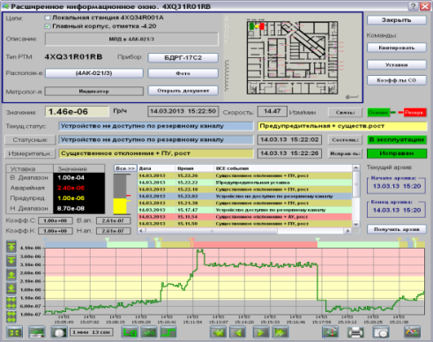
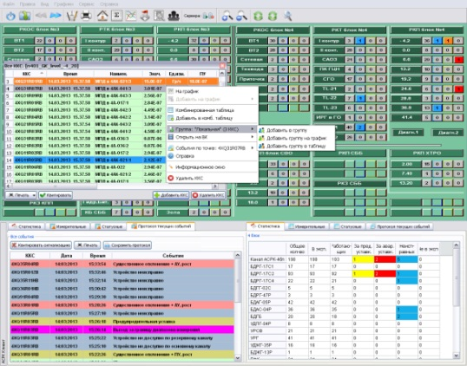
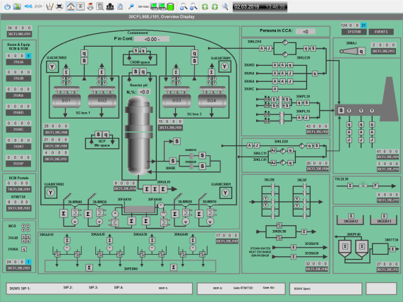
Применение нейронных сетей для реализации экспертных функций систем радиационного контроля
Предлагаемая последовательность экспериментальных работ:
Сбор данных с компактной системы радиационного контроля, имитирующей группу технологических точек контроля на АЭС в различных режимах работы энергоблока, включая аварийные условия, на полигоне разработчика
Создание нейронной сети с математической моделью АСРК для АЭС на основе проектных решений по технологии радиационного контроля
Обучение нейронной сети с использованием массива данных имитационной системы
Верификация программного обеспечения по массиву архивной информации, полученной на АЭС
Задача нейронной сети – прогнозирование изменения радиационной обстановки и выдача рекомендаций персоналу по управлению АЭС, предупреждению и локализации радиационных аварий по данным АСРК на АРМ оператора системы

Slide 8
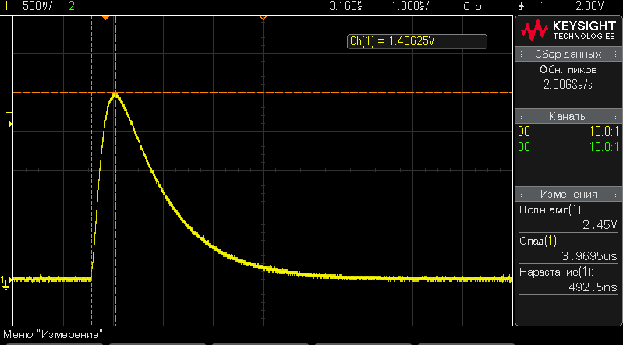
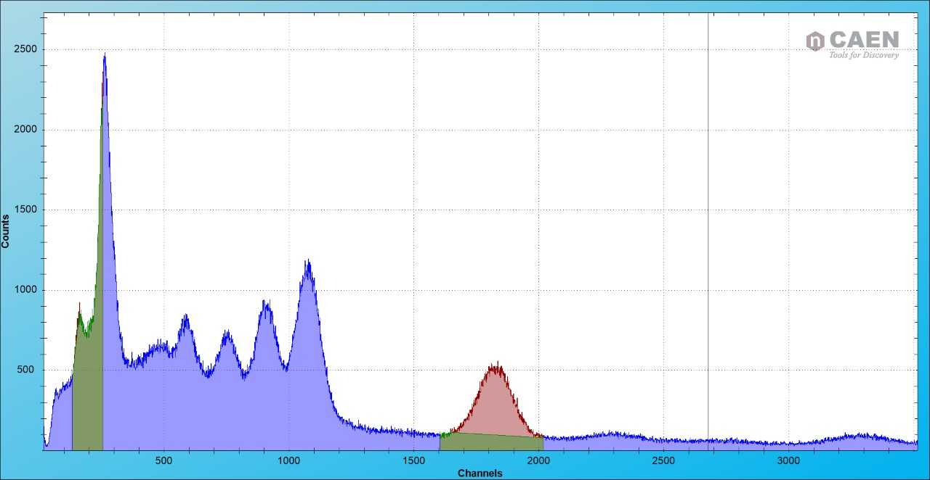
Применение нейронных сетей для измерения радиационных параметров
609 кэВ
Осциллограмма одиночного сигнала со сцинтилляционного блока детектирования (параметры: длительность фронтов, амплитуда, скважность, средняя частота импульсов, пульсации и др.)
Аппаратурный спектр с набором энергетических пиков (на примере Ra-226, с областью интереса)
Формы сигналов и форма спектра изменяются в зависимости от внешних воздействующих факторов
Традиционный подход предполагает регистрацию сигналов, их накопление в (N, Т) - режиме и обработку арифметическими методами: умножение числа импульсов на коэффициенты – для дозиметров и радиометров, вычисление площади под графиком в определенном диапазоне номеров энергетических каналов – для спектрометров.
Прикладные задачи развития оборудования радиационного контроля:
Расширение диапазонов измерений (при использовании сцинтилляционных детекторов достигнут предел в 5 десятичных порядков)
Повышение точности измерений (лучшее значение составляет ± 20% на всем диапазоне)
Идентификация нуклидов (дополнительная задача для спектрометров)
Предиктивная аналитика по группе измерительных каналов (дополнительная задача для верхнего уровня систем радиационного контроля)

Slide 9
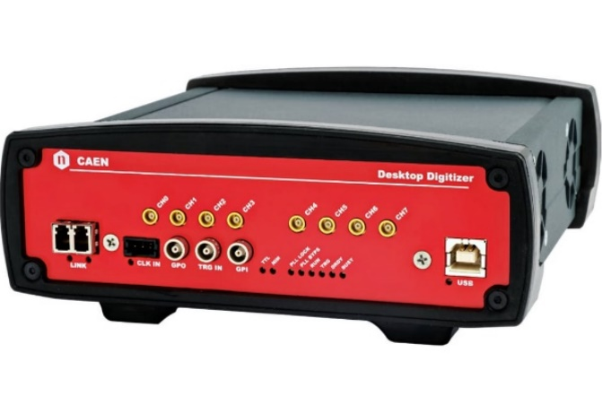
Оборудование для цифровой обработки сигналов
Диджитайзеры предназначены для записи форм импульсов и использования онлайн-алгоритмов для цифровой обработки сигналов и используются при разработке электронной аппаратуры.
Особенностью диджитайзеров является возможность снятия сигналов напрямую с детекторов.
На российском рынке доступны 8-канальные оцифровщики формы сигнала с 14-разрядным параллельным АЦП и полосой пропускания 250 МГц на уровне 3 дБ.
Область применения коммерческих продуктов – обработка результатов экспериментов в лабораторных условиях (не для промышленного применения).
Внешний вид цифрового обработчика сигналов CAEN DT5730B
DT5730B имеют встроенные ПЛИС, которые позволяют использовать различные версии встроенного ПО:
Pulse Shape Discrimination (DPP-PSD) – разделение по форме импульса. Применяется для нейтрон-гамма и альфа-бета разделения;
Pulse Height Analysis (DPP-PHA) – анализ высоты импульса. Применяется в основном для гамма-спектрометрии;
Zero Length Encoding (DPP-ZLEplus) – кодирование нулевой длины. Назначение состоит в поиске значимых импульсов на фоне шумов. Применяется для детекторов черенковского излучения, время-пролетных детекторов и дрейфовых камер;
Dynamic Acquisition Windows (DPP DAW) – окно динамического сбора данных. Назначение состоит в исключении нулевых сигналов в больших массивах данных. Применяется для экспериментов с нейтрино, многоканальными детекторами и т.д.

Slide 10
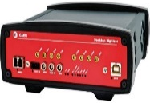
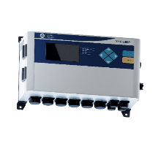
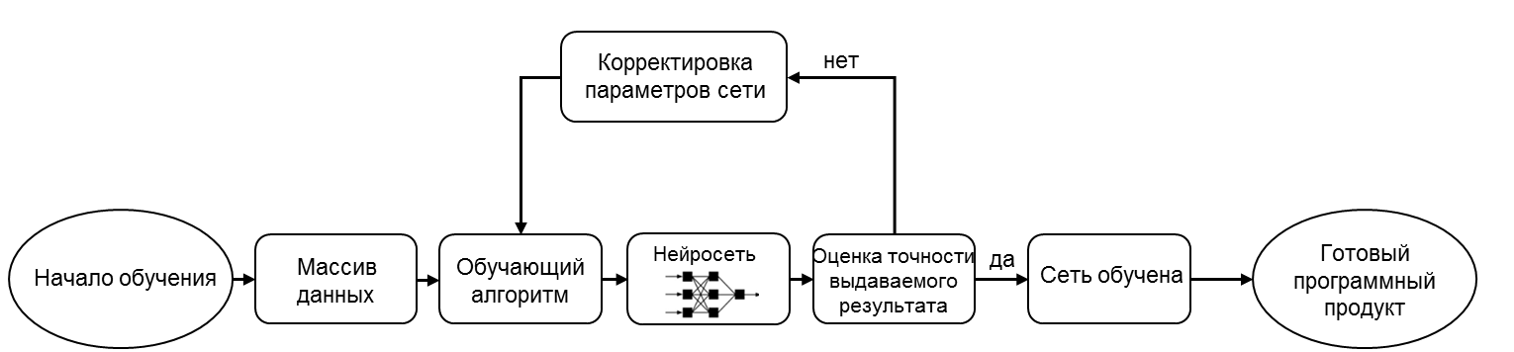
Предлагаемая схема экспериментов
Диджитайзер
+
ЭВМ (массив)
Блоки
детектирования
Устройство накопления и обработки информации
Образцовые ИИИ (эталоны) различных видов, величин и их комбинации
ЭВМ (Нейронная сеть)
^{- «Альбом откликов»}
^{- «Атлас сигналов»}
^{Например, разделение n/ɣ}
^{Например, Am-Be}
С использованием ансамбля эталонных источников ионизирующих излучений и сцинтилляционных блоков детектирования и оцифровки сигналов с помощью диджитайзера, предполагается получить массив измерительных данных, на которых провести обучение нейронной сети на ЭВМ и затем портировать программное обеспечение в устройство накопления и обработки информации (УНО) на базе микроконтроллера.
Критерий работоспособности нового решения – значение основной относительной погрешности измерительного канала не более 10 % ^{*)}.
^{*)} При оценке результата необходимо выполнить анализ неопределенности, связанной с принципиальными физическими ограничениями первичных измерительных преобразователей по регистрации ионизирующих излучений

Slide 11
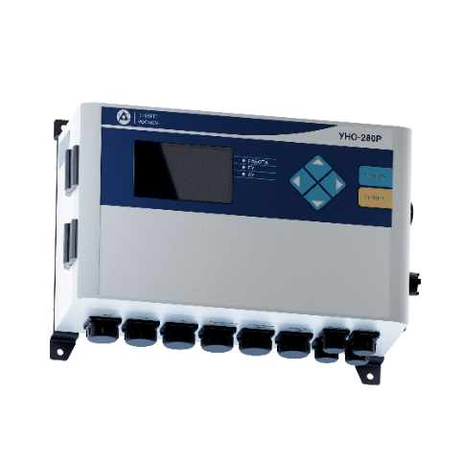
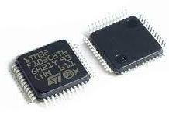
Прототип УНО для портирования нейронной сети
Технические характеристики УНО-280Р
Измерительные каналы | 4 частотных измерительных канала 2 канала измерения постоянного напряжения
Диапазон измерения частоты, Гц | от 1,0⋅10⁻² до 1,0⋅10⁶
Пределы погрешности измерения частоты | 1 %
Диапазон измерения напряжения постоянного тока, В | от 0,2 до 12 В
Абсолютная погрешность измерения напряжения, В | ± (0,03U_{изм} +0,05)
Новизна | Возможность подключения спектрометрических блоков детектирования Использование унифицированных функциональных узлов
Преимущества перед аналогами | Широкий диапазон рабочих температур
УНО-280Р построены на базе микроконтроллеров STM32 ^{*)}
Внешний вид УНО-280Р
Устройства обработки УНО-280Р предполагается использовать для портирования программного обеспечения с обученной нейронной сетью. При необходимости должна быть выполнена модификация аппаратной части УНО-280Р для обеспечения соответствия необходимым системным требованиям (в первую очередь – время измерений)
*) Семейство высокопроизводительной линейки микроконтроллеров STM32F103 включает в себя: высокопроизводительное 32-разрядное RISC-ядро ARM® Cortex™-M3, работающее на частоте 72 МГц, высокоскоростную встроенную память (флэш-память до 512 Кбайт и SRAM до 64 Кбайт), а также широкий спектр усовершенствованных модулей ввода-вывода. Все устройства предлагают три 12-разрядных АЦП, четыре 16-разрядных таймера общего назначения, два таймера ШИМ, стандартные и расширенные интерфейсы связи: до двух I2C, трех SPI, двух I2S, одного SDIO, пяти USART, USB. Диапазон рабочих температур: от – 40 до +105 °C при напряжении питания от 2,0 до 3,6 В. Комплексный набор режимов энергосбережения позволяет разрабатывать приложения с низким энергопотреблением.

Slide 12
Ожидаемые результаты экспериментальных исследований
Внедрение технологий машинного обучения при разработке оборудования радиационного контроля с применением предварительно выбранного комплекса математических методов (вейвлет-преобразование, преобразование Фурье, метод наименьших квадратов и др.) к параметрам сигналов с блоков детектирования и к характеристикам статистически распределенной последовательности сигналов позволит заложить основу для создания платформы программно-технических средств для потоковой обработки информации в режиме on-line с улучшенными метрологическими характеристиками (предложение нуждается в экспериментальной проверке), обеспечиваемыми за счет:
Разделения ионизирующих излучений по видам (в т.ч. разделение гамма- и нейтронной составляющих по форме сигнала) в смешанных радиационных полях различной интенсивности при разном изотопном составе контролируемых сред (в нестационарных условиях)
Линеаризации счетной характеристики детектора на границах диапазона измерений
Учета зависимости функции отклика детектора от энергии излучения («хода с жесткостью»)
Учета «мертвого времени» и погрешности преобразования АЦП
Цифровой режекции наложений импульсов на переднем и на заднем фронте
Спектрометрического анализа данных
Компенсации фона и спектра комптоновского рассеяния
Учета дополнительной погрешности и стабилизации измерительного тракта
Введения поправок на индивидуальные особенности блоков детектирования
Сокращение методических погрешностей и влияния систематических внешних воздействий
Реализации экспертных функций систем радиационного контроля на базе нейронной сети, обученной распознавать режим работы объекта контроля по динамике показаний групп измерительных каналов радиационного контроля помещений и радиационного технологического контроля, является отдельной задачей, решаемой при развитии программно-технических средств верхнего уровня.

Slide 13
Задачи в рамках реализации предложенной концепции
Требуется решить следующие задачи, направленные на определение граничных условий применимости технологий машинного обучения при разработке оборудования:
Применительно к аппаратуре
Определить типы блоков детектирования для проведения экспериментальных работ с учетом присущих им принципиальных физических ограничений по диапазону и точности измерений
Определить требования к ЭВМ для обучения нейронной сети и развернуть комплекс «ЭВМ + диджитайзер + блоки детектирования»
Подтвердить возможность использования УНО-280Р для портирования программного обеспечения, либо определить объем требуемых доработок аппаратной части УНО и реализовать их на опытном образце
Подготовить инфраструктуру для портирования программного обеспечения из ЭВМ с обученной нейронной сетью в прототип УНО
Применительно к программно-методическому обеспечению
Выбрать и обосновать перечень математических методов обработки массивов измерительной информации
Выбрать и обосновать применяемые методы цифровой обработки сигналов, определить константы и изменяемые параметры, описывающие модели одиночного сигнала и последовательности сигналов
Определить перечень образцовых ИИИ, состав их ансамбля и режимов использования при формировании массива данных для обучения нейронной сети
Зафиксировать перечень внешних воздействующих факторов (радиационных и нерадиационных), учитываемых при выполнении работ
Выбрать и приобрести САПР для программирования нейронной сети на этапе ее создания и обучения

Slide 14
СПАСИБО ЗА ВНИМАНИЕ!

